Slide 1
SINAV KAYGISI ve BAŞA ÇIKMA YOLLARI

Slide 2
TURHAL AHMET DİNÇER İMAM HATİP ORTAOKULU OKUL PSİKOLOJİK DANIŞMANI YELİZ AYDIN

Slide 3
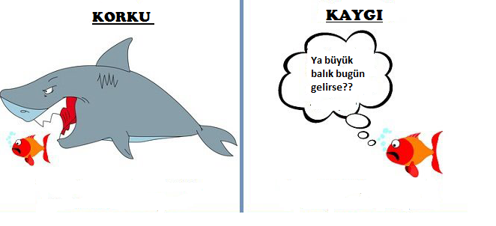
KAYGI
NEDİR?
Kaygı, bireyin hayatının belirli dönemlerinde yaşadığı evrensel bir duygu ve deneyimdir.
Kaygı, bireyi normal yaşamda fazlasıyla etkileyebilen ve çoğu kez tedirgin edebilen bir duygu olup bireyin davranışlarını büyük ölçüde etkileyerek belirli bir uyumsuzluğa neden olarak okul ortamlarında sık sık kendini göstermektedir (Hill,Sarason, 1966’den Aktaran: Erözkan, 2004).

Slide 4
Sınav kaygısı; öncesinde öğrenilen bilginin sınav sırasında etkili bir biçimde kullanılmasına engel olan ve başarının düşmesine yol açan yoğun kaygı olarak tanımlanır.
Spielberger’e göre (1995) sınav kaygısı, formal bir sınav veya değerlendirilme ortamında yaşanan, bireyin gerçek performansını ortaya koymasını engelleyen bilişsel, duyuşsal, davranışsal özelliklere sahip, bireyde gerginlik yaratan hoş olmayan bir duygu durumudur (Bacanlı, Sürücü, 2006).

Slide 5
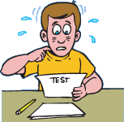
Sınav kaygısı yaşayan öğrenciler olası başarısızlık ve sınava çalışırken kendi yetersizlikleri hakkında endişelenme eğilimi gösterirler. Kaygının düzeyi arttıkça öğrendiklerini geri çağırmakta güçlük çekerler (Atkinson ve diğ, 1996’den Aktaran: Erözkan, 2004).

Slide 6
Sınav kaygısı yüksek olan birey, bir sınav ve değerlendirme durumunda özvarlığının tehdit edildiği duygusuna kapılabilir (Yıldırım, Ergene, 2003).
Yalnızca sınav değil, grup içinde konuşma, yüksek sesle okuma gibi etkinliklerde de korkulu, sinirli, heyecanlı, ve gergin olabilir (Ergene, 1994).
Sınav kaygısı öğrencilerin sahip olduğu potansiyeli engellemekte, zaman zaman öğrenimlerini yarıda bırakmalarına neden olmakta, öğrencilerin gelecekteki yaşam tercihlerini ve mesleki kararlarını etkilemektedir (Ergene, 1994).

Slide 7
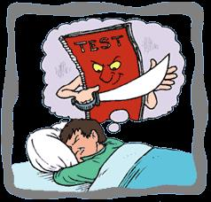
Sınav kaygısı neyle ilişkilidir?
Bireyin sınava yüklediği anlamlar
Sınavla ilgili zihinde oluşturulan imaj
Sınav sonrası duruma ilişkin atıflar
Sınav sonrası kazanılacak kazanımlara verilen önem sınav kaygısı oluşumu üzerinde etkilidir.

Slide 8
Sınav Kaygısının Nedenleri
Yasam biçimi ile ilgili nedenler
Sınav başarısında etkili olacak sınav içeriği/sınav anı yapılacaklar/zamanı iyi kullanma teknikleri hakkında bilgi sahibi olmama
Sınava hazırlanma biçimi
Olumsuz düşünceler

Slide 9
Sınav Kaygısının Ortaya Çıkışı
Sınav öncesi, sınav anı, sınav sonucu ve sınav başarısızlığının daha sonraki hayatını nasıl etkileyeceğine ilişkin geliştirilen olumsuz düşünce, inanç ve beklentiler
Kaygının yarattığı fizyolojik uyarım nedeni ile bedensel tepkilerin normal isleyişinin dışına çıkması durumu

Slide 10
Sınav kaygısı yaşandığı nasıl anlaşılır?
Öğrencinin başarısında belirgin bir düşüş gözlenir.
Ders çalışmayı erteleme, sınav ve hazırlığı hakkında konuşmayı reddetme vardır.
Soru sorulmasından rahatsız olurlar.
Dikkat dağınıklığı,
Odaklanamama,
Fiziksel yakınmalarda dikkat çeken bir artış
Çok çalışılmasına karşın performans düşüklüğü kaygının varlığını gösterir.

Slide 11
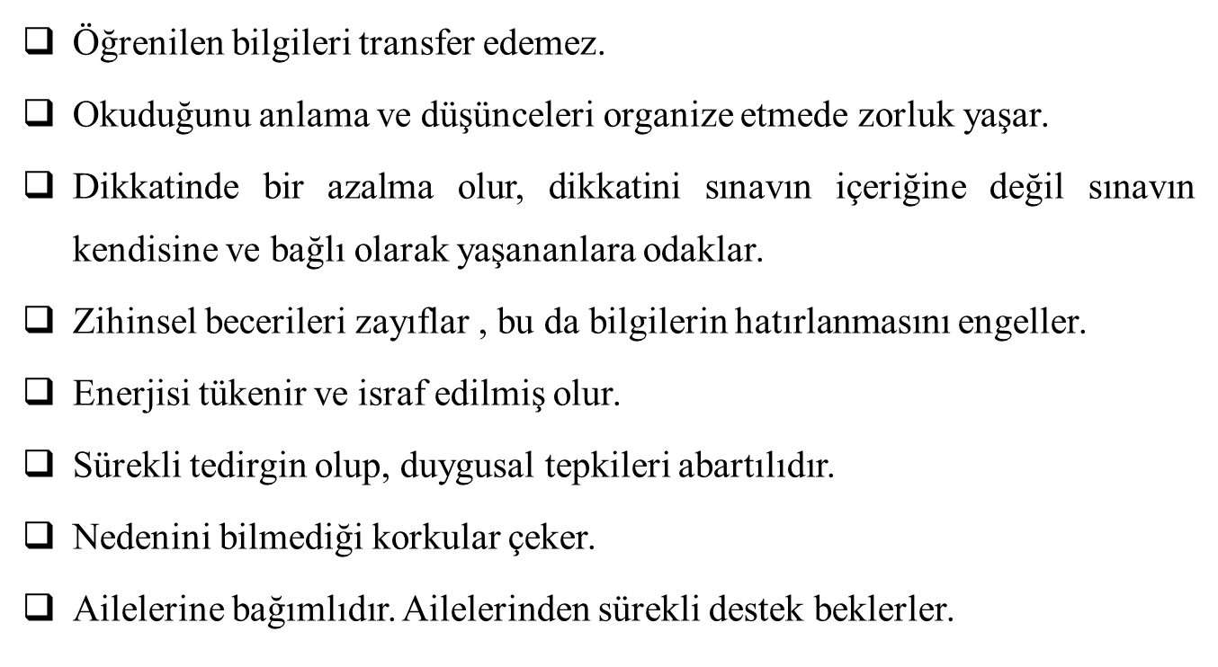
Kaygılı Öğrenci Tipleri

Slide 12
SINAV KAYGISININ BELİRTİLERİ
FİZİKSEL BELİRTİLER
ZİHİNSEL BELİRTİLER
PSİKOLOJİK BELİRTİLER
DAVRANIŞSAL BELİRTİLER

Slide 13
Zihinsel Belirtiler
Felaket yorumları içeren inanç ve düşünceler
Aşırı uyanıklık hali,
Kendini aşırı gözleme,
Unutkanlık,
Sınav sorularını okuyup anlamada, düşüncelerini organize etmede güçlük

Slide 14
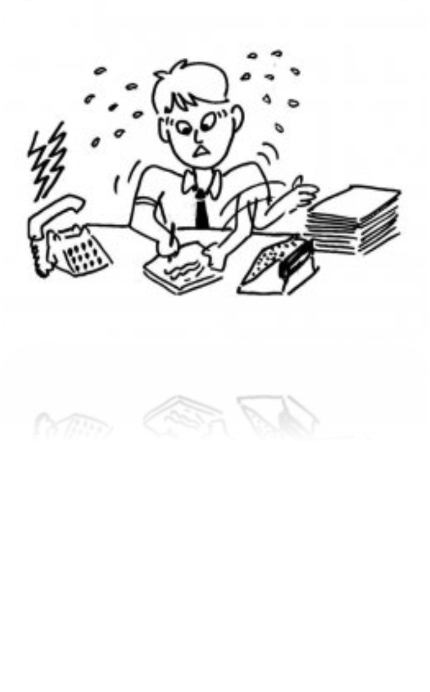
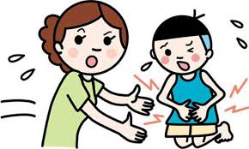
Fiziksel Belirtiler
Açlık hissi duymama veya aşırı yeme.
Hızlı nefes alıp verme veya nefes darlığı.
Gerginlik ve/veya sinirlilik hali.
Terleme ve titreme.
Dilin damağın kuruması.
Mide şikayetleri.
Bağırsak hareketlerinde değişme (kabızlık-ishal).
Telaş, şaşkınlık.
Konsantrasyon bozukluğu.
Devamlı yorgunluk hissi.
Kalp atışlarının hızlanması.

Slide 15
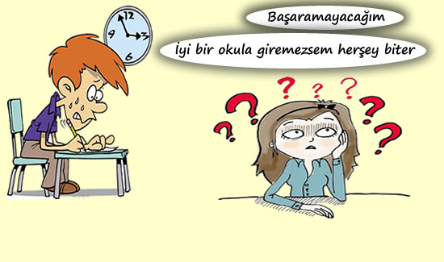
Psikolojik Belirtiler
Endişe,
Huzursuzluk,
Öfke, kızgınlık,
Korku,
Umutsuzluk,
Mahcubiyet,
Hayal kırıklığı,
Mutsuzluk,
Tedirginlik,
Hayattan tat alamama,
Güvensizlik,
Çaresizlik,
Sorunları kimseyle paylaşamama…

Slide 16
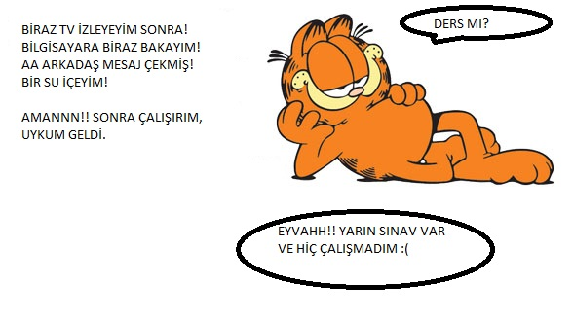
Davranışsal Belirtiler
Kaçma (Dersi veya sınavı yarıda bırakma)
Kaçınma (Ders çalışmayı erteleme, sınava girmeme)

Slide 17
Sınav Kaygısının Öğrenci Üzerinde Yol Açabileceği Davranış Bozuklukları
Aşırı hareketlilik ya da içe kapanık olma hali
Zamanı verimsiz ve düzensiz kullanma
Huzursuz ve sabırsız durum

Slide 18
Sınav kaygısının oluşmasında etkisi olan olumsuz otomatik düşünceler nelerdir?
Alternatif düşünceler nelerdir?
“Bu konuları anlayamıyorum, aptal olmalıyım.”
“Bunda başarısız olmam her zaman olacağım anlamına gelmez.”

Slide 19
Neden Sınav Kaygısı Yaşıyoruz?
Sınavla ilgili olumsuz düşünceler
Ailenin ya da çevrenin beklenti ve baskıları
Başarısız olma ve değerlendirme kaygısı
Başarısızlıkların abartılıp, başarıların küçümsenmesi
Başarının sürekli başkalarıyla karşılaştırılması
Mükemmeliyetçi ve aşırı kontrolcü kişilik yapısı
Zamanı iyi kullanamama
Verimsiz çalışma alışkanlıkları
Görev ve sorumlulukları ertelemek

Slide 20
Hiç Kaygı Olmamalı mı?

Slide 21
KAYNAKÇA
Bacanlı, F. & Sürücü, M. (2006), “İlköğretim 8. Sınıf Öğrencilerinin Sınav Kaygıları Ve Karar Verme Stilleri Arasındaki İlişkilerin İncelenmesi”, Kuram ve Uygulamada Eğitim Yönetimi Kış, 45, 7-35.
Yıldırım, İ. & Ergene, T. (2003), “Lise Son Sınıf Öğrencilerinin Akademik Başarılarının Yordayıcı Olarak Sınav Kaygısı, Boyun Eğici Davranışlar Ve Sosyal Destek”, Hacettepe Üniversitesi Eğitim Fakültesi Dergisi, 25, 224-234.
Yıldırım, İ. (2000), “Akademik Başarının Yordayıcısı Olarak Yalnızlık, Sınav Kaygısı ve Sosyal Destek”, Hacettepe Üniversitesi Eğitim Fakültesi Dergisi, 18, 167-17.
Erözkan, A. (2004), “Üniversite Öğrencilerinin Sınav Kaygısı ve Başa Çıkma Davranışları”, Muğla Üniversitesi, SBE Dergisi, 12.
http://www.psikiyatri.org.tr/pagepublic.aspx?menu=42
http://www.doktorsitesi.com/makale/sinav-kaygisiyla-basetme-yontemleri-nelerdir-/3763
http://www.724danismanlik.net/?pnum=67&pt=S%C4%B1nav+Kayg%C4%B1s%C4%B1n%C4%B1n+%C3%96%C4%9Frenciler+%C3%9Czerindeki+Etkileri+

